Slide 1
자료구조
단일연결리스트

Slide 2
목차
단일연결리스트란?
연결리스트 구조체 사용
연결리스트에 노드 추가
연결리스트 노드 삭제 및 연결리스트 삭제
연결리스트 길이체크

Slide 3
단열연결리스트란?
연결리스트
- 데이터가 담긴 노드(메모리 공간)를 일렬로 연결 한 구조
단일연결리스트?
- 다른 노드를 가리키는 포인터가 하나씩 있는 노드의 연결 리스트
P
P
P

Slide 4
연결리스트 구조체 사용
struct ListNode{
struct ListNode *next;
int data;
};
*next : 다음 노드의 메모리 주소를 저장
data : 연결리스트의 데이터
struct ListNode *next
int data

Slide 5
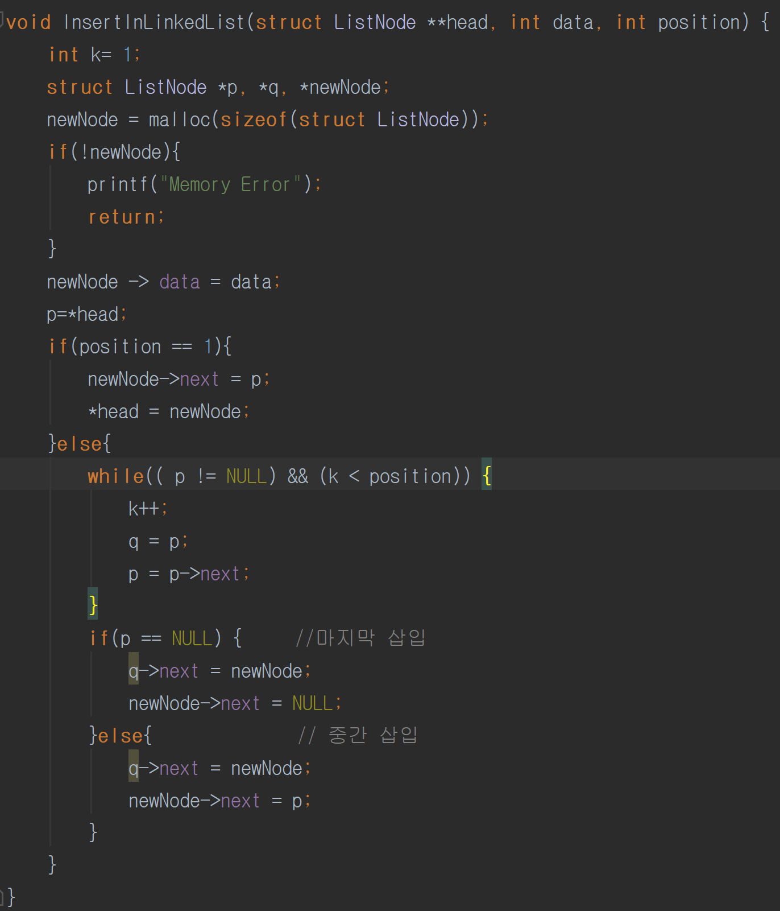
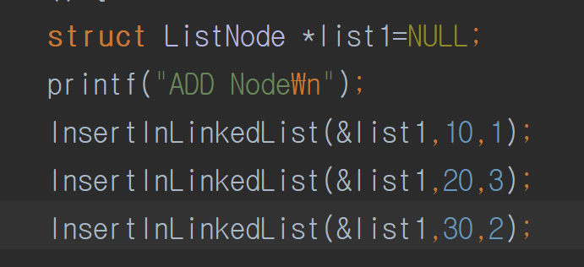
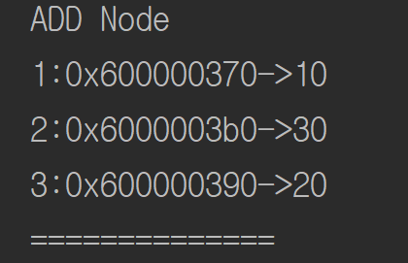
연결리스트에 노드 추가

Slide 6
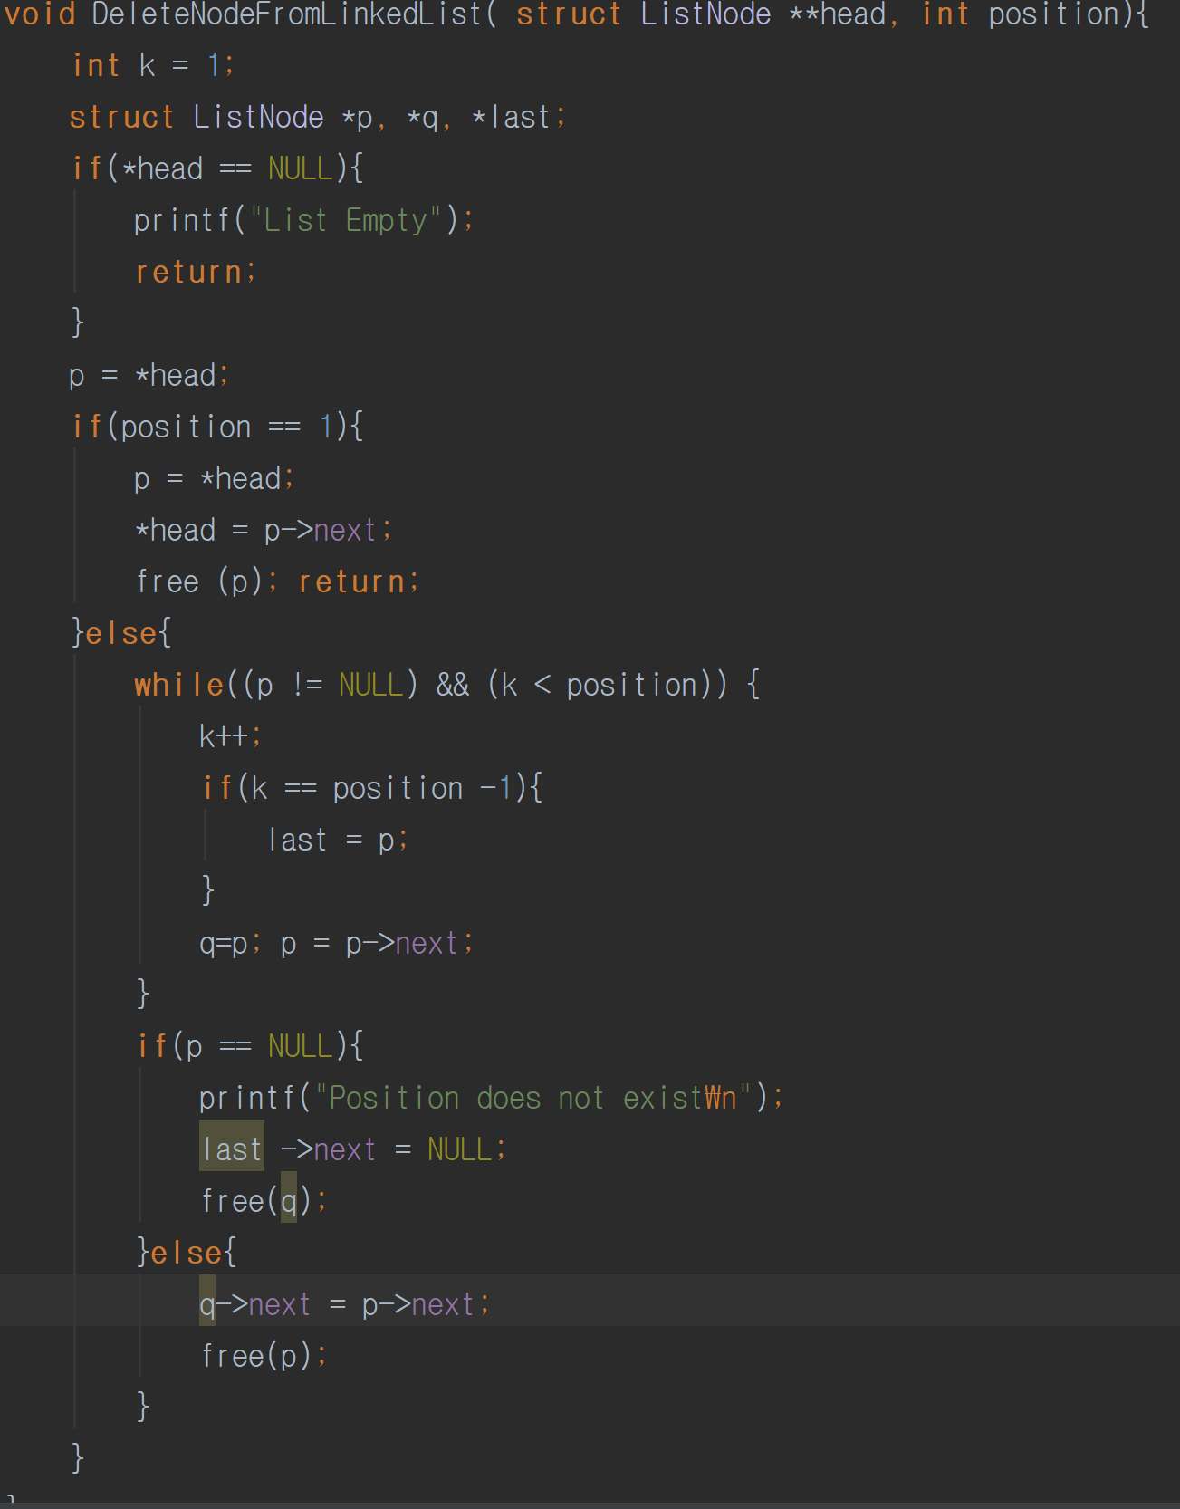
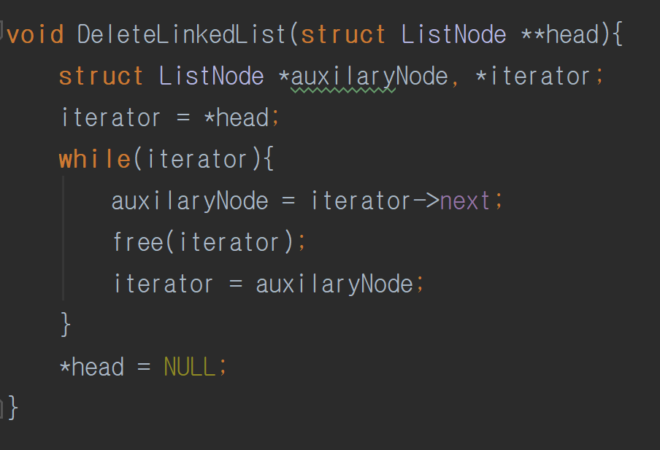
연결리스트에 노드삭제 및 연결리스트 삭제

Slide 7
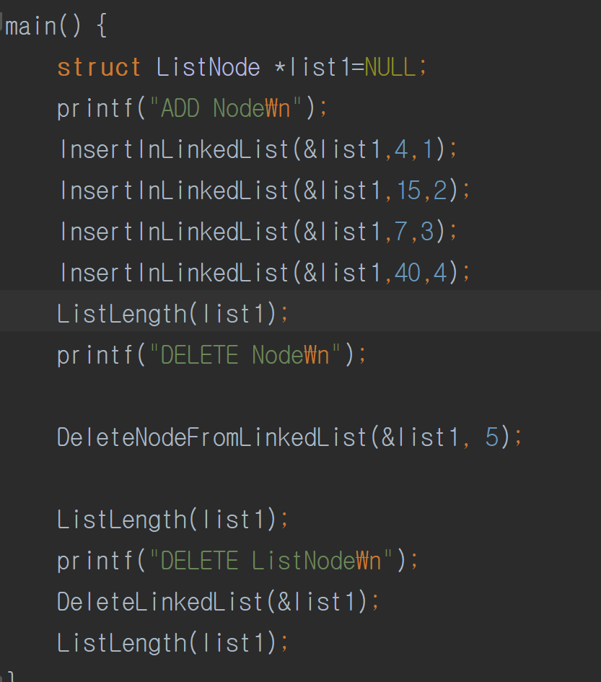
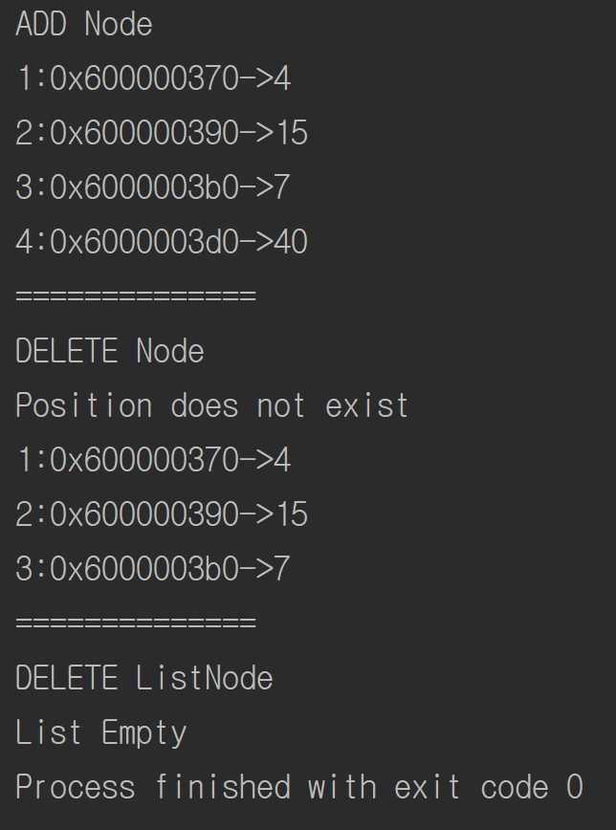
연결리스트에 노드삭제 및 연결리스트 삭제

Slide 8
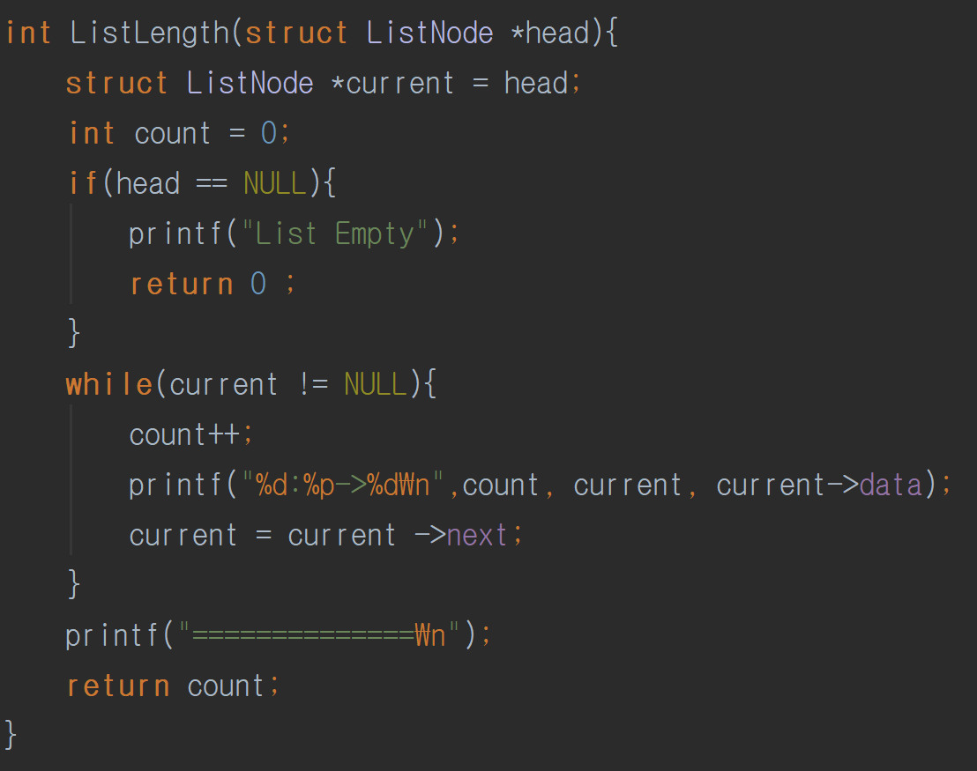
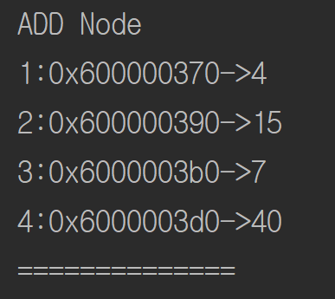
연결리스트 길이 체크

